Slide 1

JAVA
物件和類別

Slide 2


物件導向的基礎
物件 (Object)
在真實世界中，物件可視為是物體，例如: 人是一個物件、車子是一個物件、電腦也是一個物件，每個物件都有其對應特徵和行為。
在程式設計領域中的物件，是使用程式技巧模擬真實世界中的物件而得到的程式碼與資料。
由於真實世界中的物件各有其特徵、行為等諸多特性，因此模擬真實世界中的物件，就必需使用程式碼與資料來模擬出物件的各種特徵、行為。物件導向程式設計必先對物件的特徵和行為分類，物件的特徵以屬性來描述，物件的行為以方法(Methods)描述，並用程式碼來加以模擬。
所以「物件」就是指具有屬性和方法的資料。以下說明構成物件的要素有那些：
<編號>

Slide 3
物件導向的基礎
一. 物件具有屬性(Property)
在電腦領域中有不少地方使用Attribute來代表 「屬性」，不過一般在物件導向程式語言中大 部份是使用Property這個單字。通常描述一個 物件，都會針對物件的外觀、特質加以描述
例如：David的身高是180公分，代表David是一個物件的物件名 稱，身高(tall)是屬性名稱，180是身高屬性的屬性值(單位為公分)。
在java程式中則以下列方式來描述David的身高：
David.tall=180;
物件名稱和屬性名稱中間使用點號加以區隔。一個物件的屬性 不止一個，例如 David 還有「體重」、「出生日期」、「血型」 等其它屬性名稱，物件有了屬性後，就可完整描述物件的各項特 質。
<編號>

Slide 4
物件和類別 – 封裝
Java的類別是用來建立物件，更正確的說是沒有宣告成static的部分，才是屬於物件原型。它是一種使用者自行定義的資料型態。
Java物件使用變數儲存狀態稱為「屬性」（Property）或「實例變數」（Instance Variables，也稱為副本變數），各種行為的程序和函數，在Java稱為方法（Methods）。
<編號>

Slide 5
物件和類別 – 封裝
Java類別宣告是物件的原型宣告，對於物件原型宣告的類別可以分為2個部分，如下所示：
成員資料（Data Member）：
物件的資料部分，屬於基本資料型態的變數、常數或其它的物件的「成員變數」（Member Variables）。
成員方法（Method Member）：
物件的操作部分，即程式與函數，也就是Java的方法。
<編號>

Slide 6
物件和類別 – 封裝
Java類別宣告語法，如下所示：
class 類別名稱
{
存取敘述修飾子 資料型態 成員資料;
……….
存取敘述修飾子 傳回值型態 成員方法( 參數列 )
{
程式敘述;
}
……
}
<編號>

Slide 7
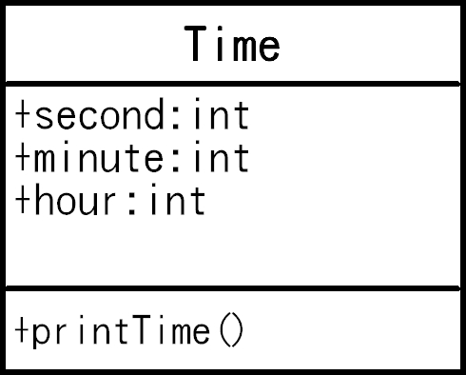
物件和類別 – 封裝
例如：Time類別宣告，如下所示：
class Time
{
public int second;
public int minute;
public int hour;
public void printTime() { System.out.println(hour+":"+
minute+":"+second);
}
}
<編號>

Slide 8
物件和類別
宣告物件變數
Time now, open, close;
建立物件實例
close = new Time();
存取實例變數與方法
物件.實例變數
物件.實例方法
呼叫實例方法
Close.printTime();
以Time類別建立的物件為例，如下所示：
close.hour = 22;
close.minute = 30;
close.second = 30;
<編號>

Slide 9
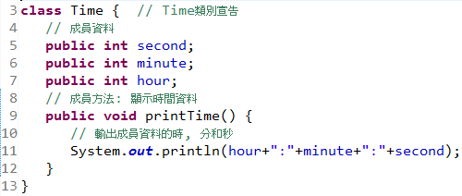
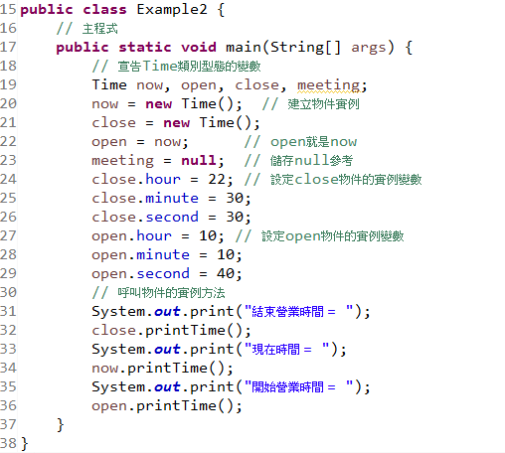

物件和類別
輸出結果:
<編號>

Slide 10
成員資料的存取 – 資訊隱藏
Java類別宣告的成員資料或方法可以使用private和public兩種修飾子來指定其存取方式，其說明如下所示：
private修飾子：成員資料或成員方法只能在類別本身呼叫或存取。
public修飾子：成員資料或方法是此類別建立物件對外的使用介面，可以讓其他類別的程式碼呼叫此物件的實例方法或存取實例變數。
<編號>

Slide 11
成員資料的存取 – 資訊隱藏
例如：將Time類別的成員資料都宣告成private，然後透過宣告成public的成員方法setTime()和printTime()來進行存取，如下所示：
class Time
{
private int second;
private int minute;
private int hour;
public boolean setTime(int h, int m, int s) { }
public void printTime() { }
}
<編號>

Slide 12
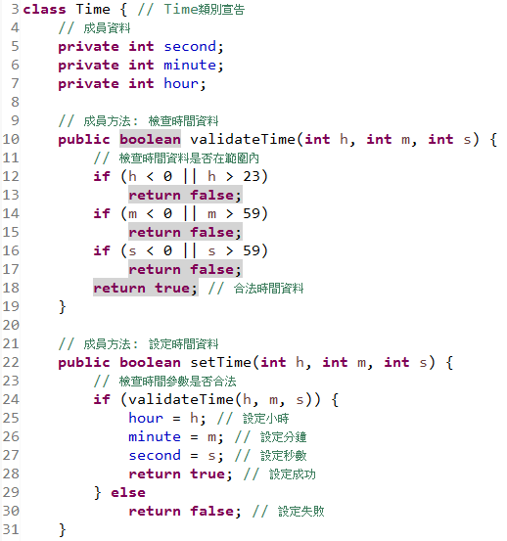
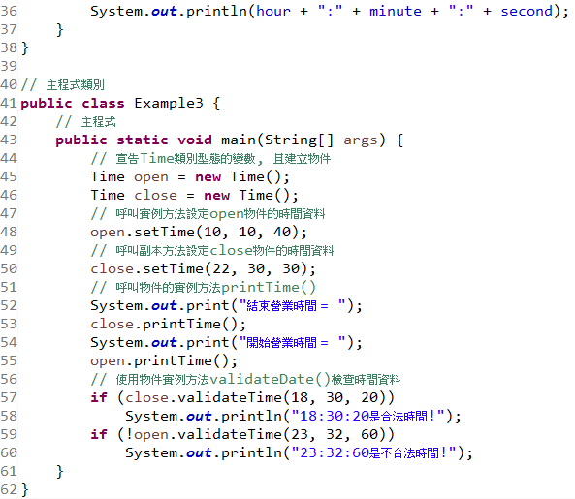

成員資料的存取 – 資訊隱藏
輸出結果:
<編號>

Slide 13
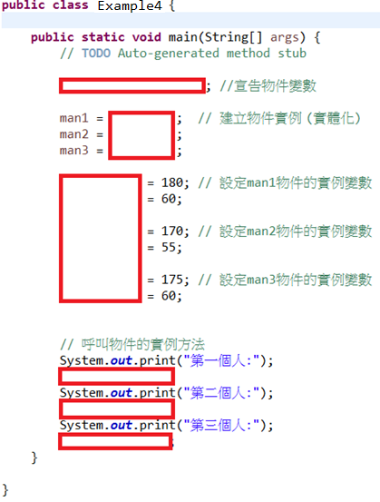

Practice1
宣告一個類別: Man
輸出結果:
<編號>

Slide 14
類別的建構子
Java的建構子擁有一些特點，如下所示：
建構子與類別同名，例如：類別Time的建構子方法是Time()。
建構子沒有傳回值。
建構子支援方法的「過載」（Overload），詳細的說明請參閱第4章，也就是說可以擁有多個同名的建構子方法，只是擁有不同的參數型態和參數個數，如下所示：
Time();
Time(int h, int m, int s);
<編號>

Slide 15
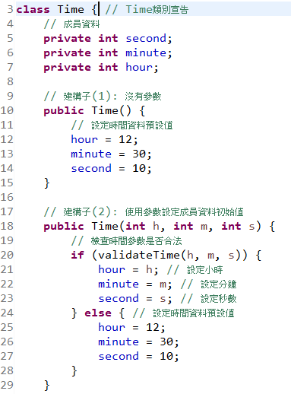
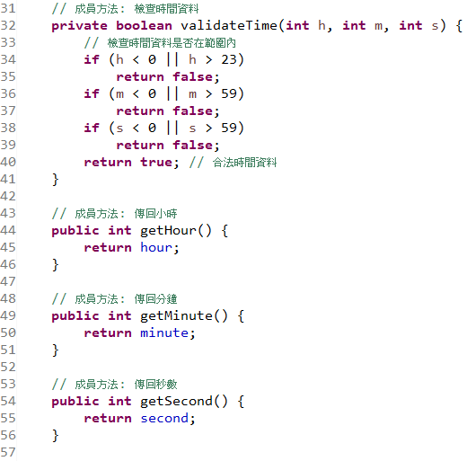
類別的建構子
<編號>

Slide 16
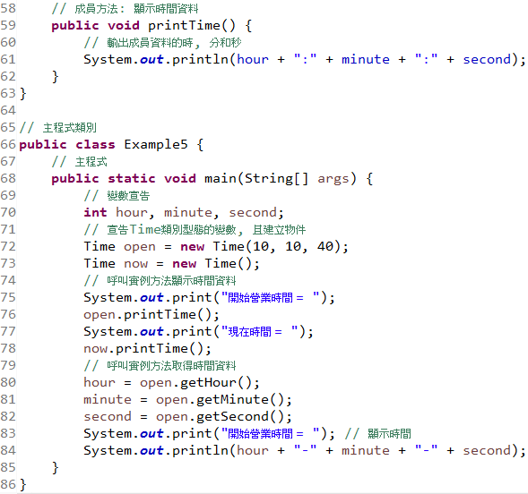

類別的建構子
輸出結果:
<編號>

Slide 17
使用this參考物件本身
在類別的成員方法可以使用this關鍵字參考物件本身的實例方法和變數，例如：參數列如果和實例變數名稱相同，我們可以使用this關鍵字指明是實例變數，如下所示：
public boolean setTime(int hour,int minute,int second)
{
if ( validateTime(hour, minute, second) )
{ this.hour = hour; this.minute = minute;
this.second = second;
return true;
} else return false;
}
<編號>

Slide 18
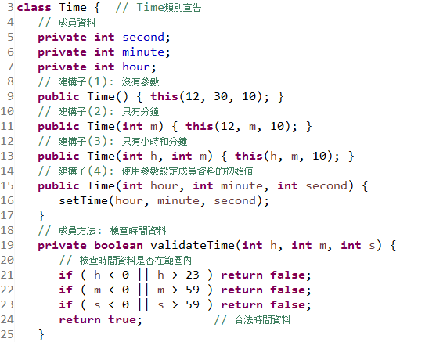
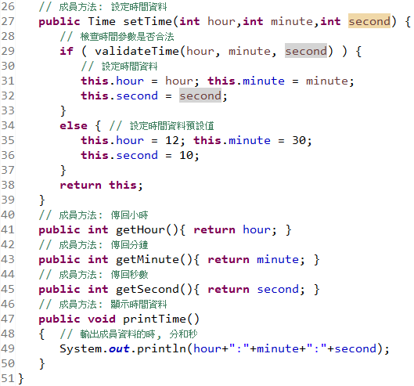
使用this參考物件本身
<編號>

Slide 19
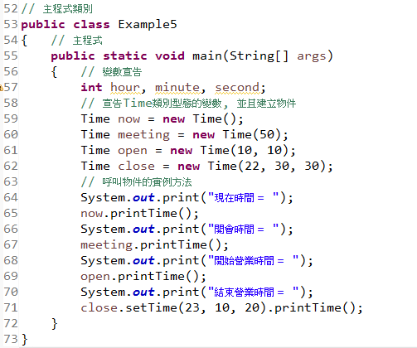

使用this參考物件本身
輸出結果:
<編號>

Slide 20

Practice2
定義一個MAC類別，該類別的成員如下：
SerialNumber 產品序號屬性
用來存放產品序號
Year 年份屬性
用來存放購買年份
Month 月份屬性
用來存購買月份
Public int getSerialNumber()方法
用來取得產品序號
Public void getYear()方法
用來取得購買年份
Public void getMonth()方法
用來取得購買月份
Public void setProduct (int, int, String)方法
用來設定產品屬性
輸出結果:
SetProduct後在get三個屬性，年份需要加2表示保固期
<編號>

Slide 21
HOMEWORK
定義一個Tringle類別，設定屬性與方法，side為一個整數陣列，check()方法用來判斷三邊是否可以組成三角形：
Side三角形三邊屬性
整數陣列用來存放三邊
Public int[] getside();
用來取得三邊
Public void SetTringle()方法
用來設定三角形三邊，判斷若可行才印出三邊
Public boolean check()方法
判斷陣列長度是否為3，且能否形成三角形
<編號>

Slide 22


HOMEWORK
程式碼提示:
輸出結果:
<編號>

Slide 23
Thanks for your attention !

